Slide 1

Évitez le syndrome de la page blanche avec l’IA ?
Une expérimentation à l’Université
MiniMoot - Brest 2026

Slide 2





Florence BRUNEAU
Ingénieure pédagogique & Chargée de mission numérique pour la formation
Jean-François LE CLOAREC
Directeur d’E-learning Touch’

Slide 3
Plan de la présentation
1
Le SIAME
2
E-learning Touch’
3
Le plugin Course AI
4
L’expérimentation à l’UBO
5
Conclusion - prespectives

Slide 4
Le SIAME
Le Service d'Ingénierie et d'Appui à la Médiatisation pour l'Enseignement
a pour mission d'accompagner les enseignant.es dans leurs activités d'enseignement et leur pratique pédagogique.
Les missions :
Appui des enseignant.es dans des projets d'innovation pédagogique
Coordination des plateformes Moodle
Formation des enseignant.es
Production audiovisuelle
Projets APP, hybridation, IA, Inclusion...

Slide 5
E-learning Touch’
Hébergement, installation, paramétrage et administration de plateformes LMS
Accompagnement technique et fonctionnel
R&D
Conception et développement de contenus sur mesure e-learning, parcours Moodle et création médias.
Conseil & formation
Equipement logiciel
Pôle Innovation Pédagogique
Pôle LMS

Slide 6
Course AI,
qu’est-ce que c’est ?
MiniMoot - Brest 2026

Slide 7


Slide 8
La Genèse
Répondre au syndrome de la page blanche du cours Moodle
Faciliter la création des activités
Suggérer des scénarios pédagogiques adaptés
Construire des activités natives Moodle modifiables
…
Gagner du temps
Gagner du temps
Gagner du temps

Slide 9
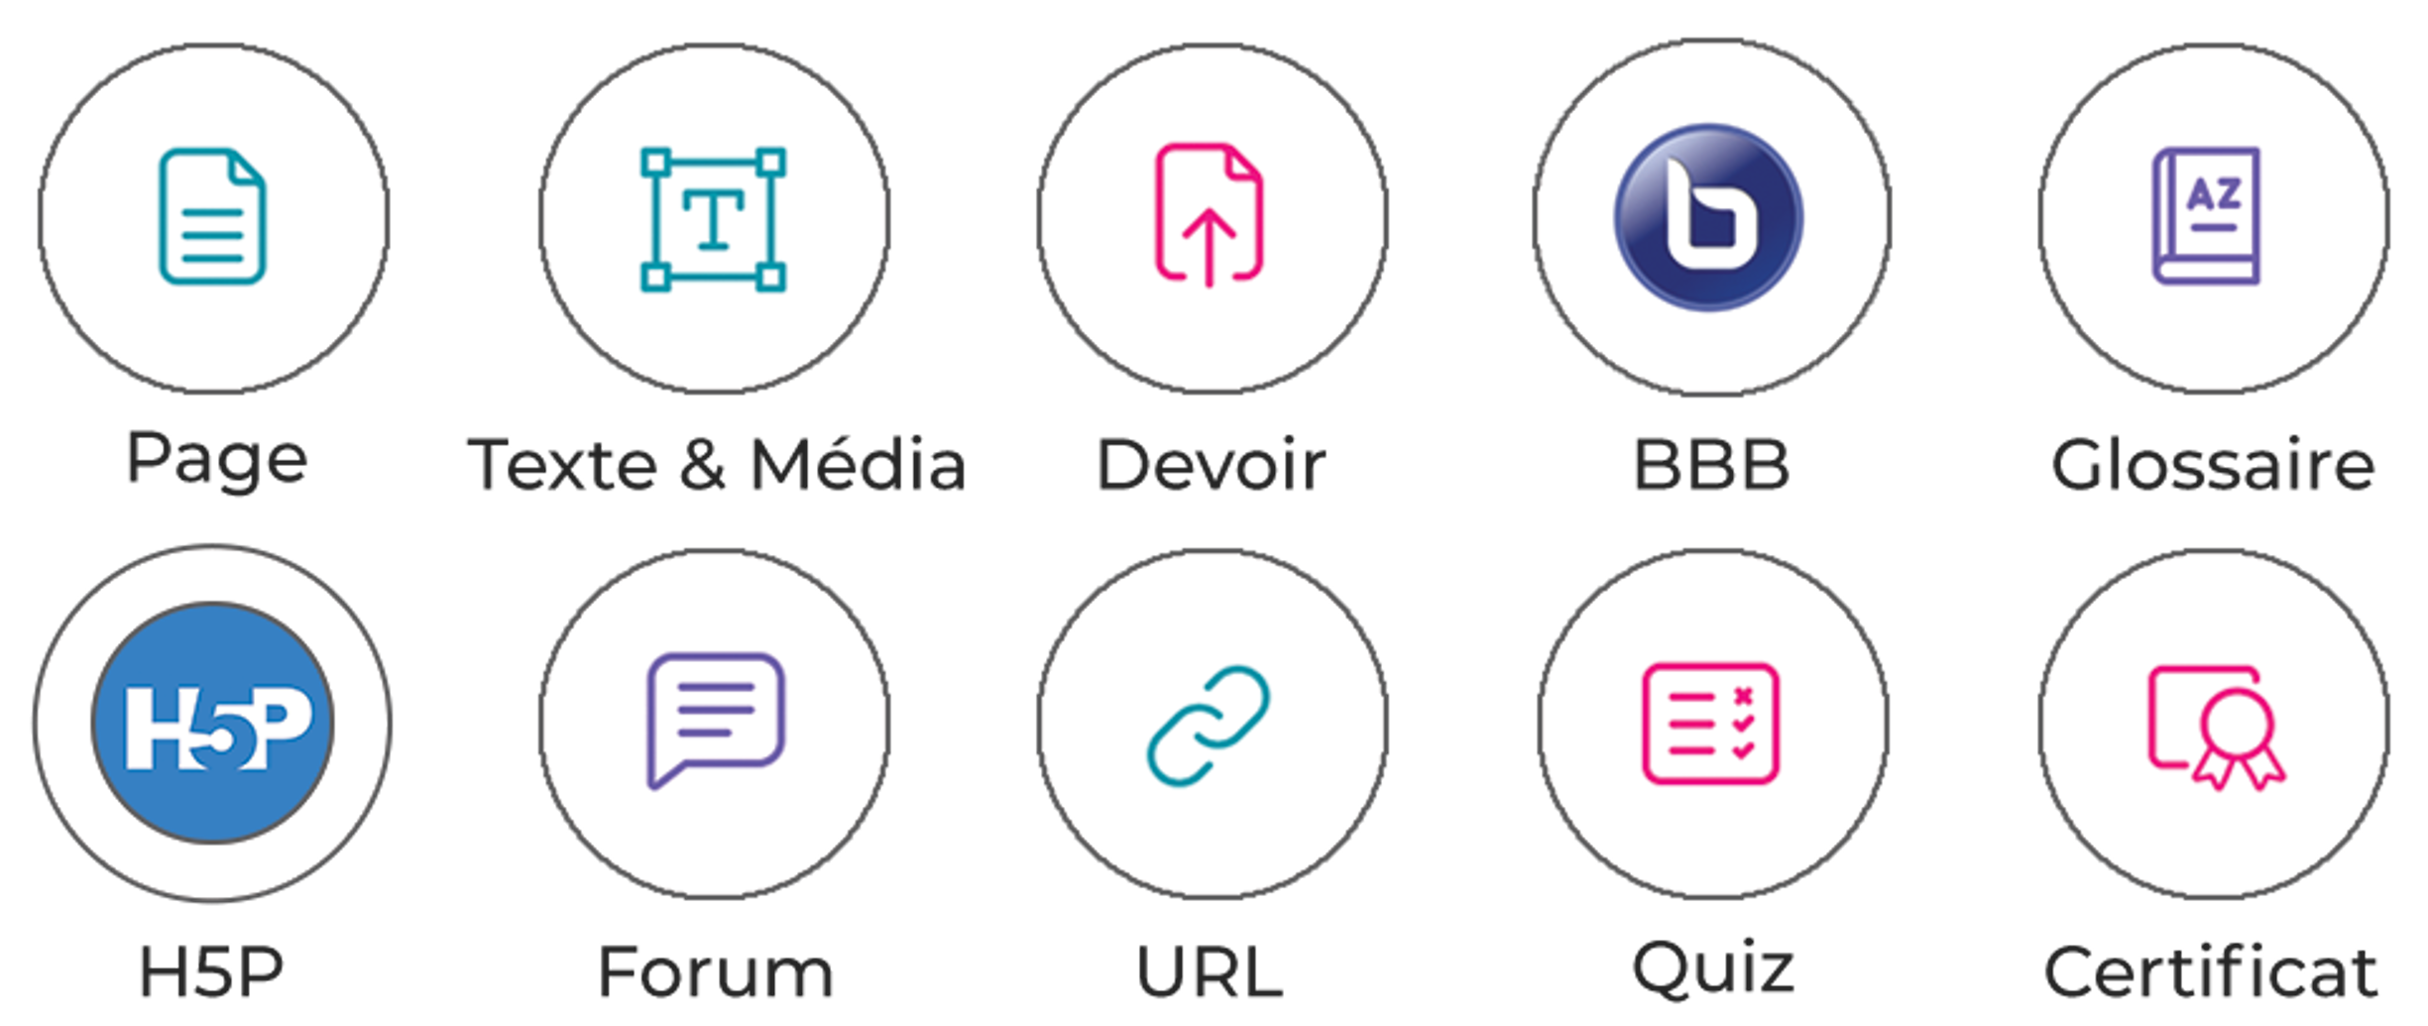
Course AI : Génération de cours Moodle
Un plugin Moodle développé par E-learning Touch’ qui permet :
La création des cours Moodle,
La création des sections,
La création des activités natives,
La génération des contenus,
La génération des illustrations,
Le paramétrage les achèvements d’activités
Des activités natives Moodle variées :

Slide 10
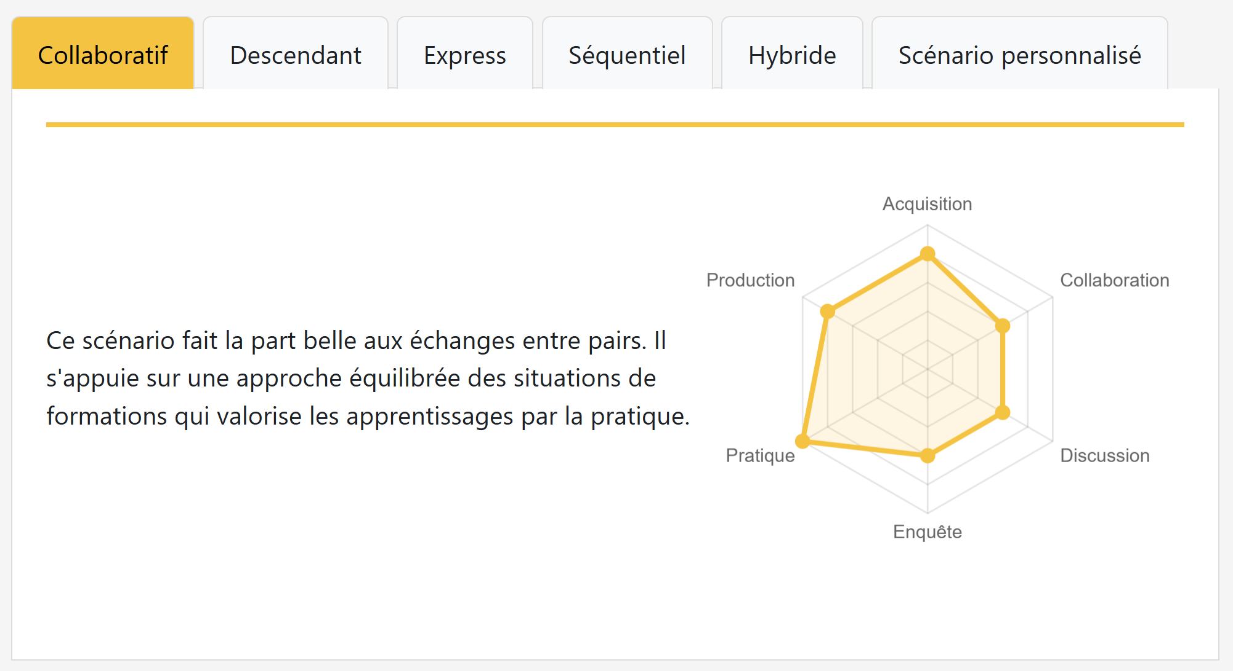
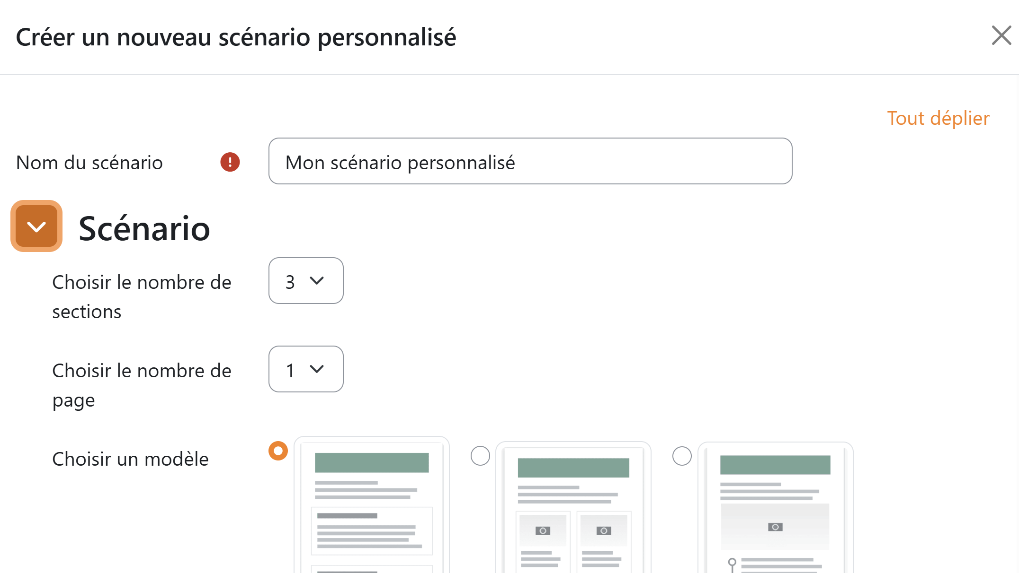
Course AI : Génération de cours Moodle
Un outil auteur IA intégré à Moodle qui permet aux formateurs de créer facilement des cours.

Slide 11
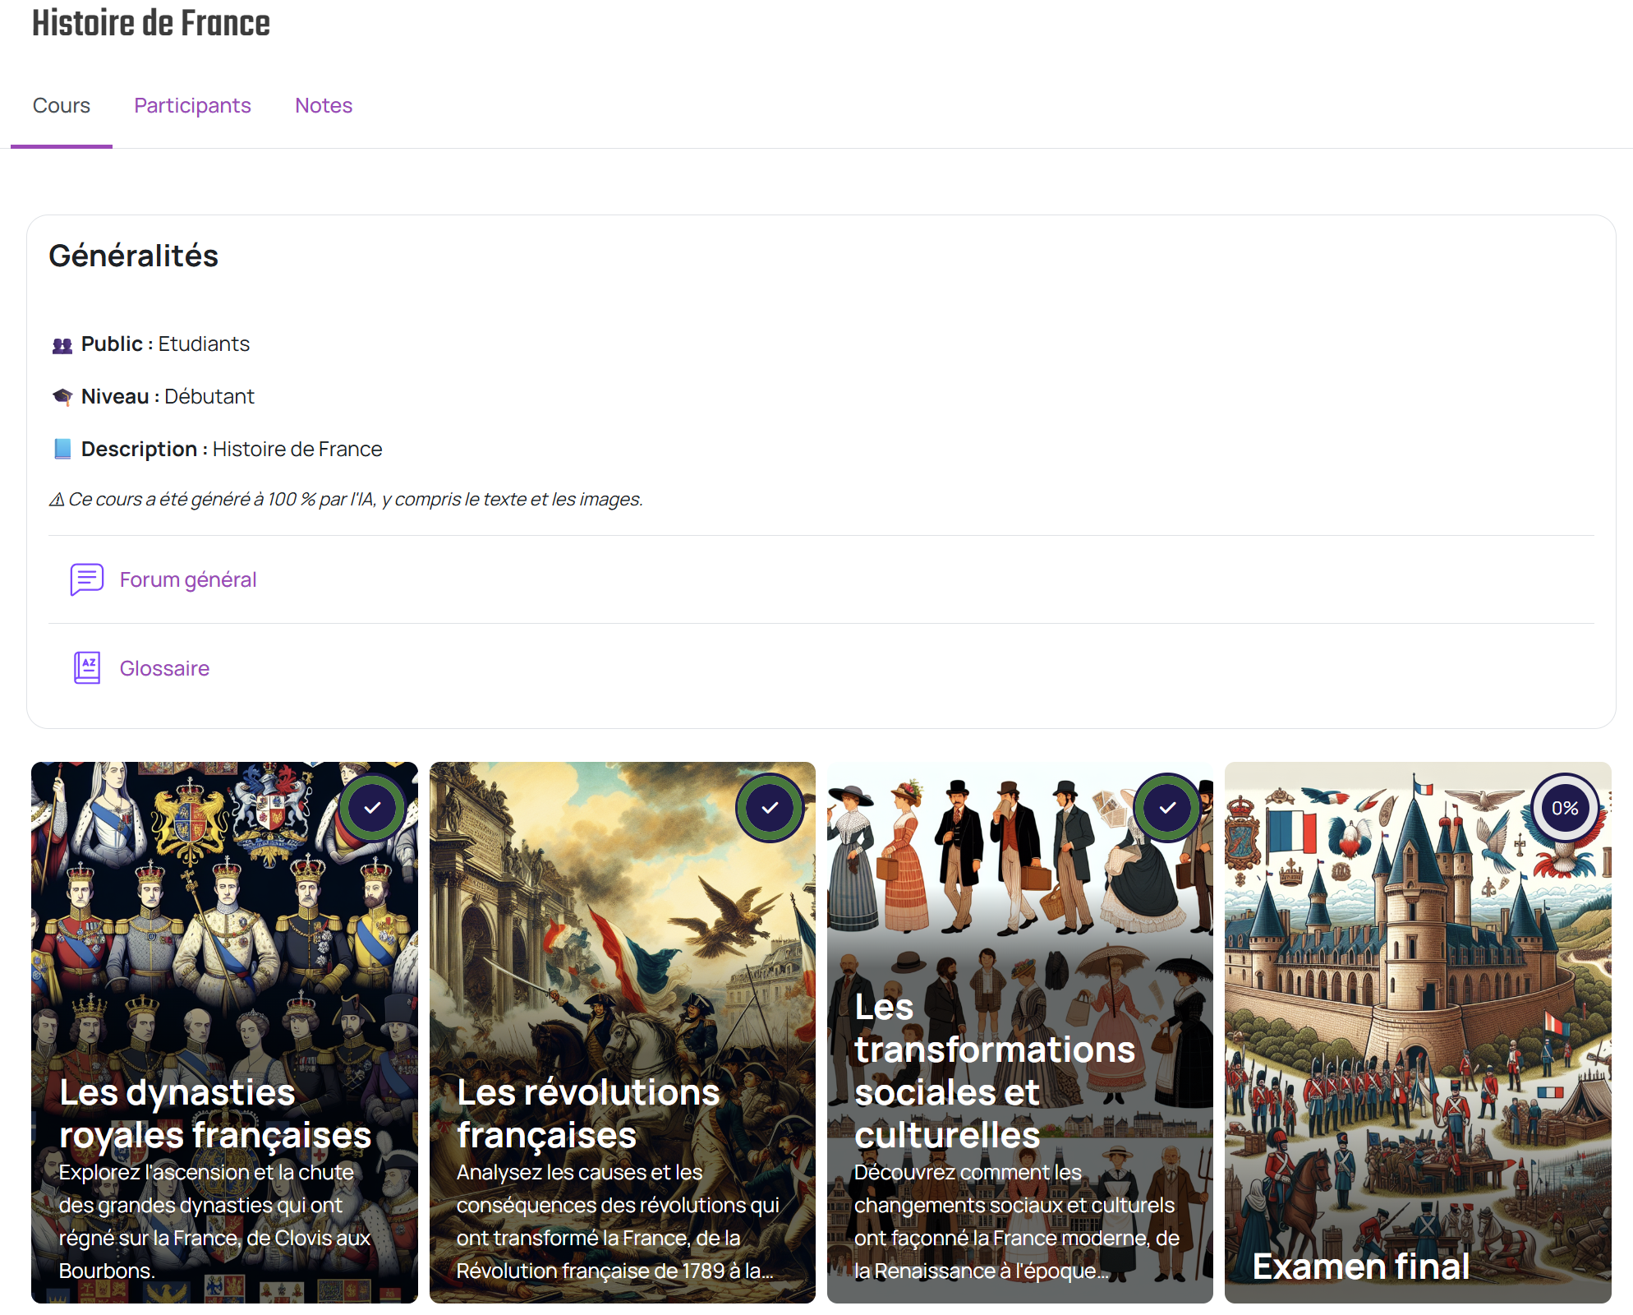
Course AI : Génération de cours Moodle

Slide 12
Une expérimentation IA terrain menée à l’Université de Bretagne Occidentale
MiniMoot - Brest 2026

Slide 13
Le cadrage
Profils des testeurs : personnes enseignantes, enseignantes-chercheures et étudiantes du Master MFApi
Critères d’évaluation (noté de 1 à 5) :
  Pertinence pédagogique,
  Structure et organisation,
  Qualité du contenu,
  Clarté et lisibilité,
  Diversité des activités proposées,
  Qualité des questions,
  Interaction et engagement,
  Adaptabilité
Guidance pour l’expérimentation : Types de scénarios et les types des sources

Slide 14
Le cadrage
Préparation de l’expérimentation (temporalité, autorisations de l’Université, recrutement des testeurs…)
Synchrone : Présentation du plugin et de la grille d’évaluation pour l’expérimentation
Asynchrone : Phase de test pour la génération de cours dans Moodle
Recueil des retours et analyse des résultats
Fin mars 2025
Mi-mai / Fin mai
Fin mai /
Début juin
Fin juin

Slide 15
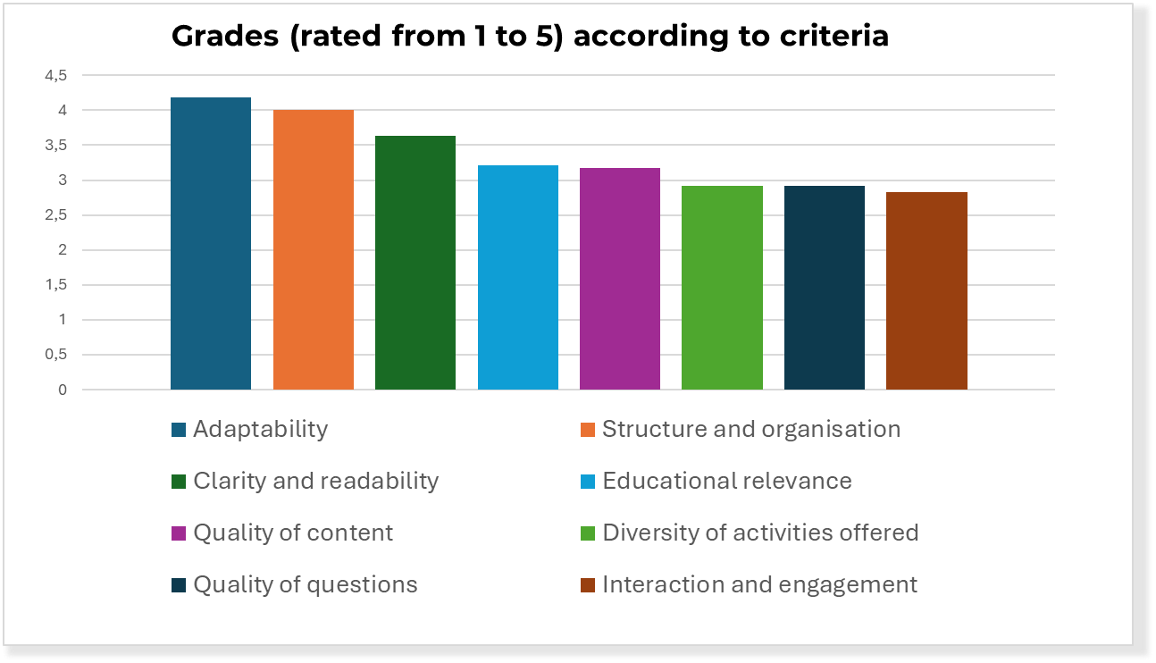
Premiers retours : Notes données par les enseignant.es
Profils des testeurs :
Enseignant.es,
Enseignant.es -chercheur.es,
Etudiant.es en Master d’ingénierie pédagogique

Slide 16
Synthèse des résultats
Forces :
L'analyse met en évidence plusieurs points forts, notamment une adaptabilité particulièrement appréciée (l'ensemble de la structure et des éléments peut être réutilisé et modifié), ainsi qu'une structure claire et une organisation efficace du contenu. La lisibilité des ressources est jugée acceptable, et les objectifs pédagogiques sont plutôt atteints lorsqu'ils sont formulés avec précision.
Faiblesses :
Les testeurs ont fait remarquer que le contenu proposé n'est pas toujours pertinent et que les mauvaises réponses dans les quiz sont trop évidentes. Les commentaires soulignent principalement la nécessité de diversifier davantage le contenu et de mieux le contextualiser.
Les résultats d'un plugin tel que Course AI dépendent également de ce que l'IA est capable de produire et des compétences des utilisateurs.

Slide 17
Perspectives
Réflexion sur l’IA en elle-même : Sa pertinence dans les réponses données
  Selon les sources de départ et les éléments de contextualisation
  Selon les modèles (LLM)
  Selon les performances et les avancées technologiques
Réflexion sur l’amélioration des sources
  Accompagnement des enseignants essentiel (technique et pédagogique)
  Penser ou repenser les structurations pédagogiques
Réflexion sur Moodle
  Nouvelles activités
  Achèvements et restrictions dans les scénarios
  Formats de cours
  Design et ergonomie

Slide 18
Développements suite à l’expérimentation
Manque de diversification souligné par les enseignant.es
  Ajout des activités H5P et possibilité de générer des activités une par une (H5P, Pages…),
  Améliorations activité page
Problématiques de mauvaise contextualisation pour les générations
  Les cours sont générés à partir de fichiers ressources existants ou à partir d’un site web.
  Activités uniques générées :
    A partir du contexte de la section d’un cours
    A partir d’un prompt
    A partir d’un fichier ressource existant
Adaptabilité des scénarios pédagogiques
  Chaque utilisateur de Course AI peut créer des scénarios pédagogiques personnalisés en plus de ceux adaptés à la méthode ABC Learning

Slide 19
Bibliographie
Travaux pédagogiques ABC Learning Design, basés sur Moodle : https://moodle.com/fr/nouvelles/abc-learning-design/
Senach, B. (1990). Évaluation ergonomique des interfaces homme-machine. https://hal.science/inria-00075378/

Slide 20
Contact
Contactez le SIAME
siame@univ-brest.fr
Contactez Florence
Florence.bruneau@univ-brest.fr
Contactez
E-learning Touch’
contact@elearningtouch.com

